Slide 1
逢甲資工課程評價
董育汝, 曾玉鳳, (深碗)陳品樺, 黃韋銘, 柯景翔

Slide 2
動機
在經過多次的選課之後，覺得在選課前充分了解該課程之上課方式及學長姐的評價是非常重要的。但是網路上資料眾多，散布各處，每個人的說法都有些差異，卻沒有一個統合大家評論的平台讓大家使用。

Slide 3
目的
蒐集各網站、DCARD對相關課程及老師的評價，讓逢甲欲修習資工課程的學生們能有個課程評價平台，讓學生能搜尋也能給予課程評價，讓選課不會毫無頭緒。

Slide 4
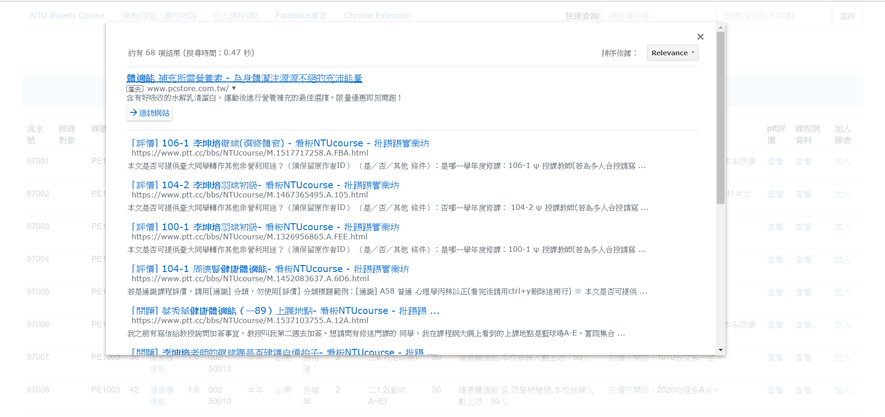
類似題目
NTU Sweety Course

Slide 5
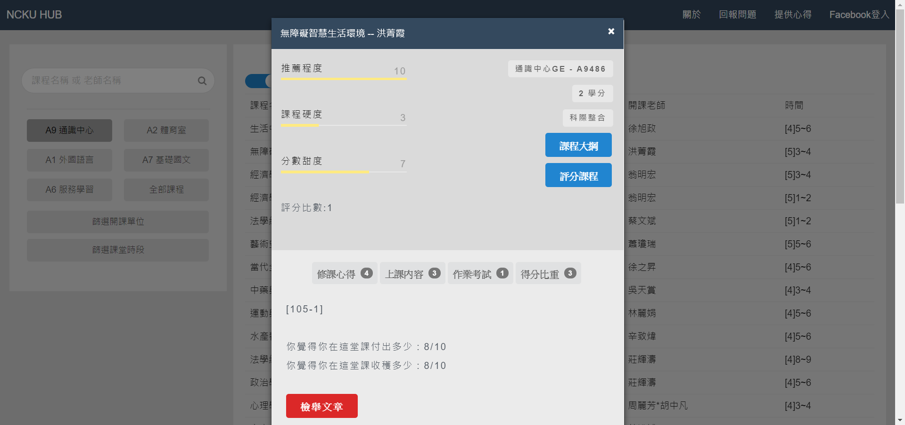
類似題目
NCKU HUB

Slide 6
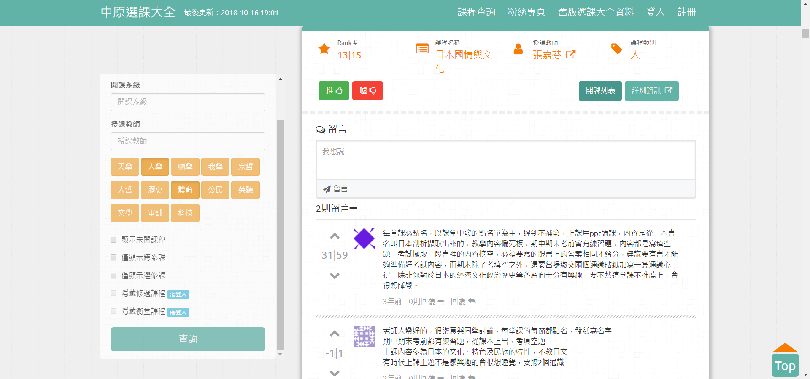
類似題目
中原選課大全

Slide 7
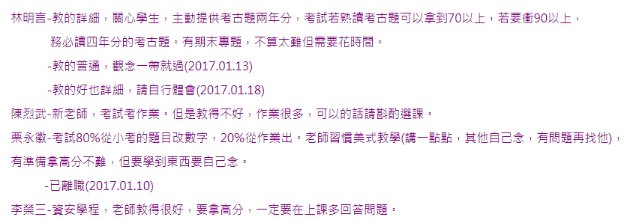
預計的實作方法-爬蟲內容
逢甲選課秘笈

Slide 8
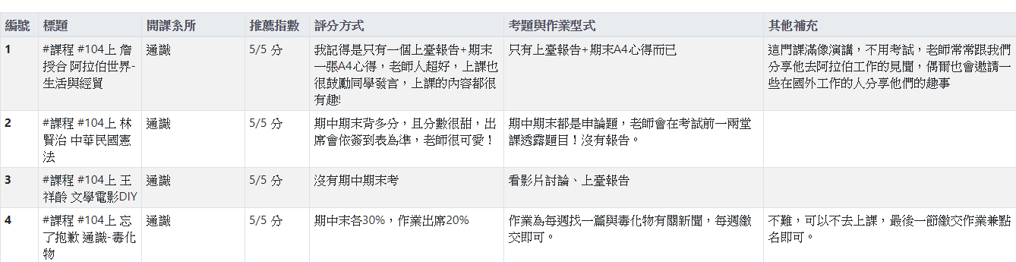
預計的實作方法-爬蟲內容
FCU Course

Slide 9
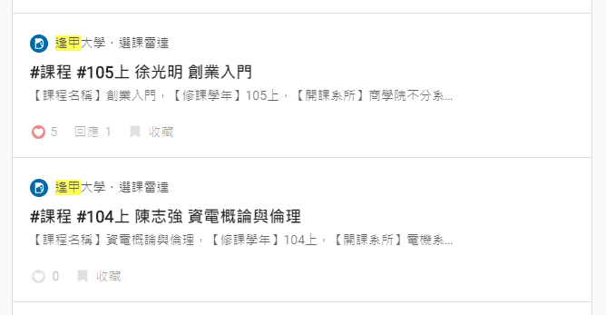
預計的實作方法-爬蟲內容
Dcard

Slide 10
預計的實作方法-資料分析
建立情感字庫，透過情感分析，分析出正面及負面詞，使用者可以得知此課程的評價是偏向好評還是壞評，藉此也能分析出最多好(壞)評的課程、教授。
分析近年課程的選課熱門程度(修課人數/開課人數)

Slide 11
預計的實作方法-ChatBot互動腳本
問題 | 回傳
請問xxx教授xxx課的評價 | 該課的教授、評價、好評程度
請問xxx教授的評價 | 此教授的好評程度、評價
請問哪個教授(課程)最好過 | 最好評的教授(課程)
請問xxx課的熱門程度 | 修課人數/開課人數

Slide 12
資料庫連結
將爬蟲資料整理格式存入資料庫中。當 ChatBot 收到 request，搜尋資料庫內符合之資料並回傳給使用者。

Slide 13
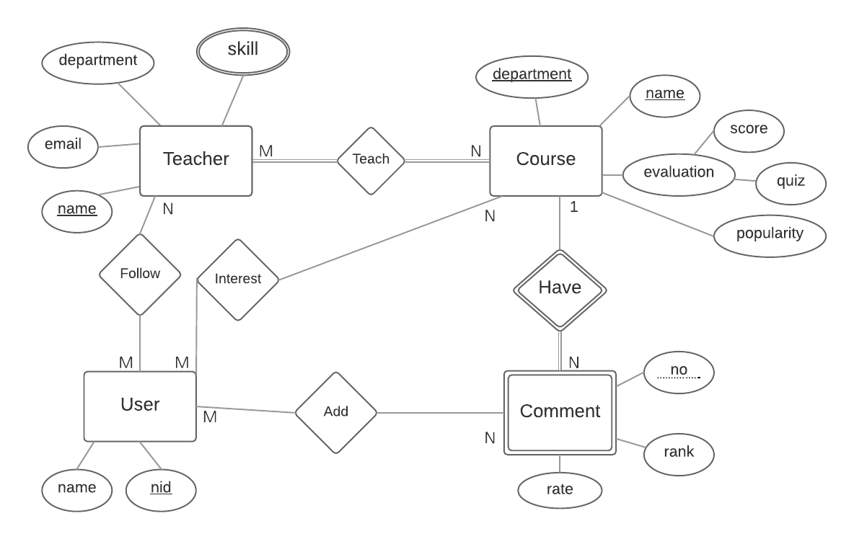
ER-diagram

Slide 14
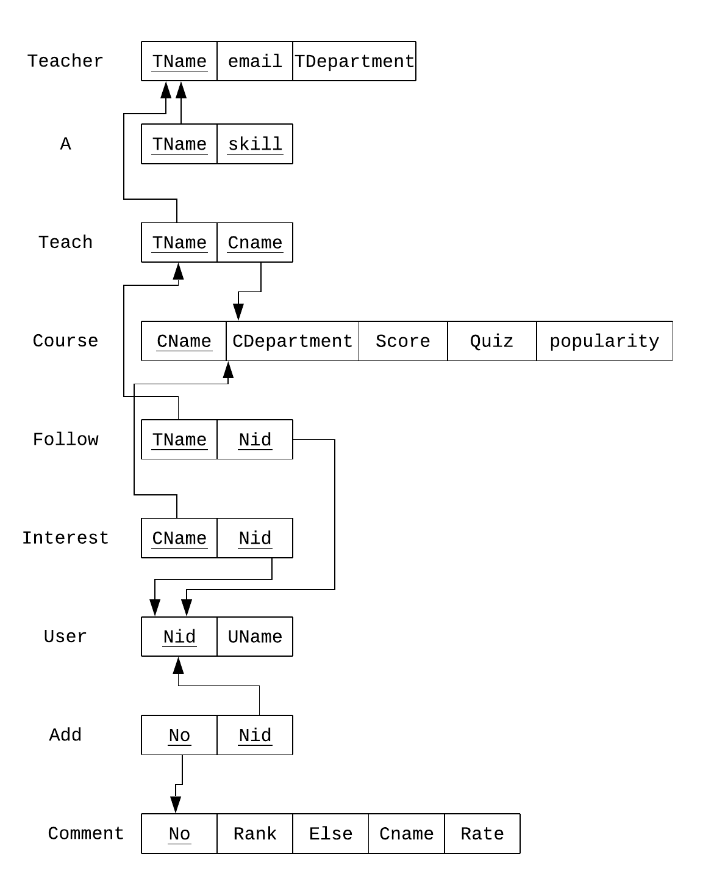
Database Schema

Slide 15
目前進度
目前正在將各網站資料爬蟲下來進行處理及分析。
同時學習資料庫建立方法，將資料存入資料庫內。

